Slide 1
Установка, размещение и обвязка сосудов
Требования промышленной безопасности при эксплуатации оборудования, работающего под избыточным давлением
Промышленная безопасность · ФНП · Сосуды под давлением
01 / 11

Slide 2
Где разрешено устанавливать сосуды
Основные требования к месту установки
Общее правило. Сосуды устанавливают на открытых площадках в местах, исключающих скопление людей, или в отдельно стоящих зданиях — совместно с технологически взаимосвязанными машинами, оборудованием и трубопроводами. Воздухосборники и газосборники устанавливают на фундамент вне здания питающего источника. Место установки должно иметь ограждение. Расстояния для воздухосборников: • между воздухосборниками — не менее 1,5 м; • между воздухосборником и стеной здания — не менее 1 м; • от воздухосборника до ограждения (со стороны проезда или прохода) — не менее 2 м. Расстояние между газосборниками определяет проектная организация. Допускается установка сосудов: — в помещениях, примыкающих к производственным зданиям, при отделении капитальной стеной (прочность определяется проектной документацией с учётом максимальной нагрузки при аварии); — в производственных помещениях (включая котельные, ТЭС, ГЭС), если по условиям технологического процесса или эксплуатации установка вне помещений невозможна — при наличии проектного обоснования; — с заглублением в грунт при обеспечении доступа к арматуре и защиты стенок от коррозии.
При размещении сосудов со взрывопожароопасными средами безопасные расстояния от зданий и сооружений устанавливаются проектом с учётом радиуса опасной зоны при аварийной разгерметизации.
02 / 11

Slide 3
Допускаемые случаи установки сосудов
Помимо открытых площадок и отдельно стоящих зданий допускается:
01
В помещениях, примыкающих к производственным зданиям, при условии отделения капитальной стеной, прочность которой определена проектом с учётом максимально возможной нагрузки при разрушении сосуда.
02
В производственных помещениях, включая помещения котельных, ТЭС и ГЭС, — в случаях, предусмотренных проектом, с учётом норм проектирования объектов в отношении сосудов, для которых по условиям технологического процесса невозможна или нецелесообразна установка вне производственного помещения.
03
С заглублением в грунт — при обеспечении доступа к арматуре и защиты стенок сосуда от коррозии.
03 / 11

Slide 4
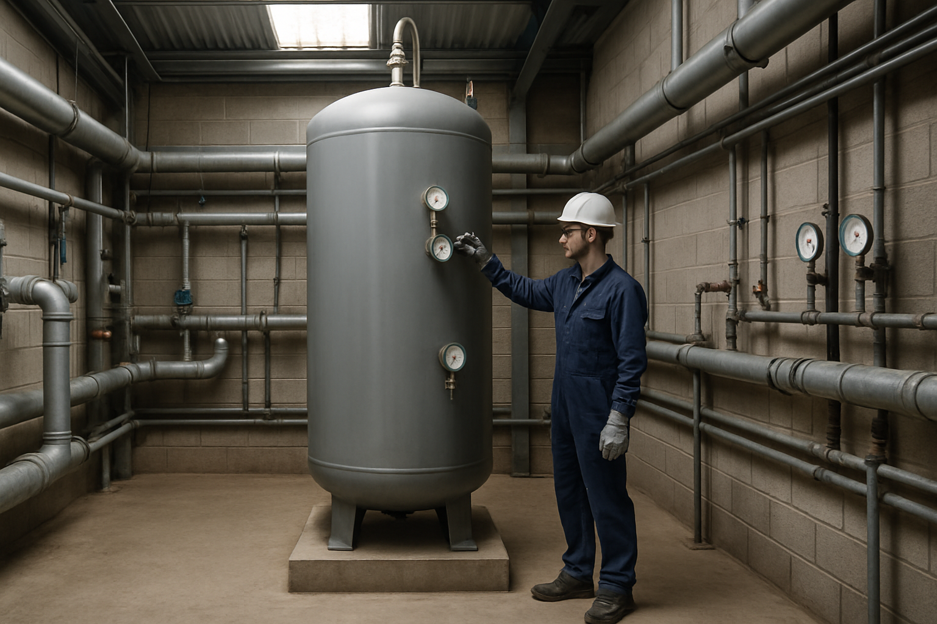
Запреты на установку сосудов в жилых и общественных зданиях
Требования к арматуре сосудов
Где установка запрещена
Запорная арматура — место установки
Жилые здания
Запорная и запорно-регулирующая арматура устанавливается на штуцерах, непосредственно присоединённых к сосуду, или на трубопроводах, подводящих рабочую среду к сосуду и отводящих её из него.
Установка сосудов, подлежащих учёту в территориальных органах Ростехнадзора или иных федеральных органах исполнительной власти в области промышленной безопасности, не разрешается.
Запрет на установку арматуры между сосудом и предохранительным устройством
Общественные и бытовые здания
Запрет распространяется на общественные и бытовые здания наравне с жилыми.
Установка запорной арматуры между сосудом и предохранительным устройством, за предохранительным устройством, а также на дренажных трубопроводах не допускается.
Примыкающие помещения
Количество и тип арматуры
Запрет действует также на помещения, примыкающие к жилым, общественным и бытовым зданиям.
Количество, тип применяемой арматуры и места её установки должны соответствовать проектной документации исходя из конкретных особенностей технологического процесса и условий эксплуатации сосуда.
Не разрешается установка в жилых, общественных и бытовых зданиях, а также в примыкающих к ним помещениях, сосудов, подлежащих учёту в территориальных органах Ростехнадзора или в иных федеральных органах исполнительной власти в области промышленной безопасности.
04 / 11

Slide 5
Устойчивость сосуда при установке
Установка сосудов должна исключать возможность их опрокидывания.
01
Конкретные решения по установке сосуда, способу крепления и устройству фундамента определяются проектной документацией.
02
При разработке решений учитываются указания организации-изготовителя сосуда в руководстве (инструкции) по эксплуатации.
03
При последовательном соединении нескольких сосудов необходимость или отсутствие арматуры между ними определяется проектной документацией.
05 / 11

Slide 6
Обратный клапан на линии подвода рабочей среды
Обязательная установка обратного клапана на линии подвода:
01
к сосудам со взрывоопасной, пожароопасной рабочей средой, отнесённой к группе 1 в соответствии с ТР ТС 032/2013;
02
к испарителям с огневым или газовым обогревом.
Обратный клапан должен автоматически закрываться давлением из сосуда и препятствовать выходу среды из сосуда при нарушении давления в подводящей линии.
06 / 11

Slide 7
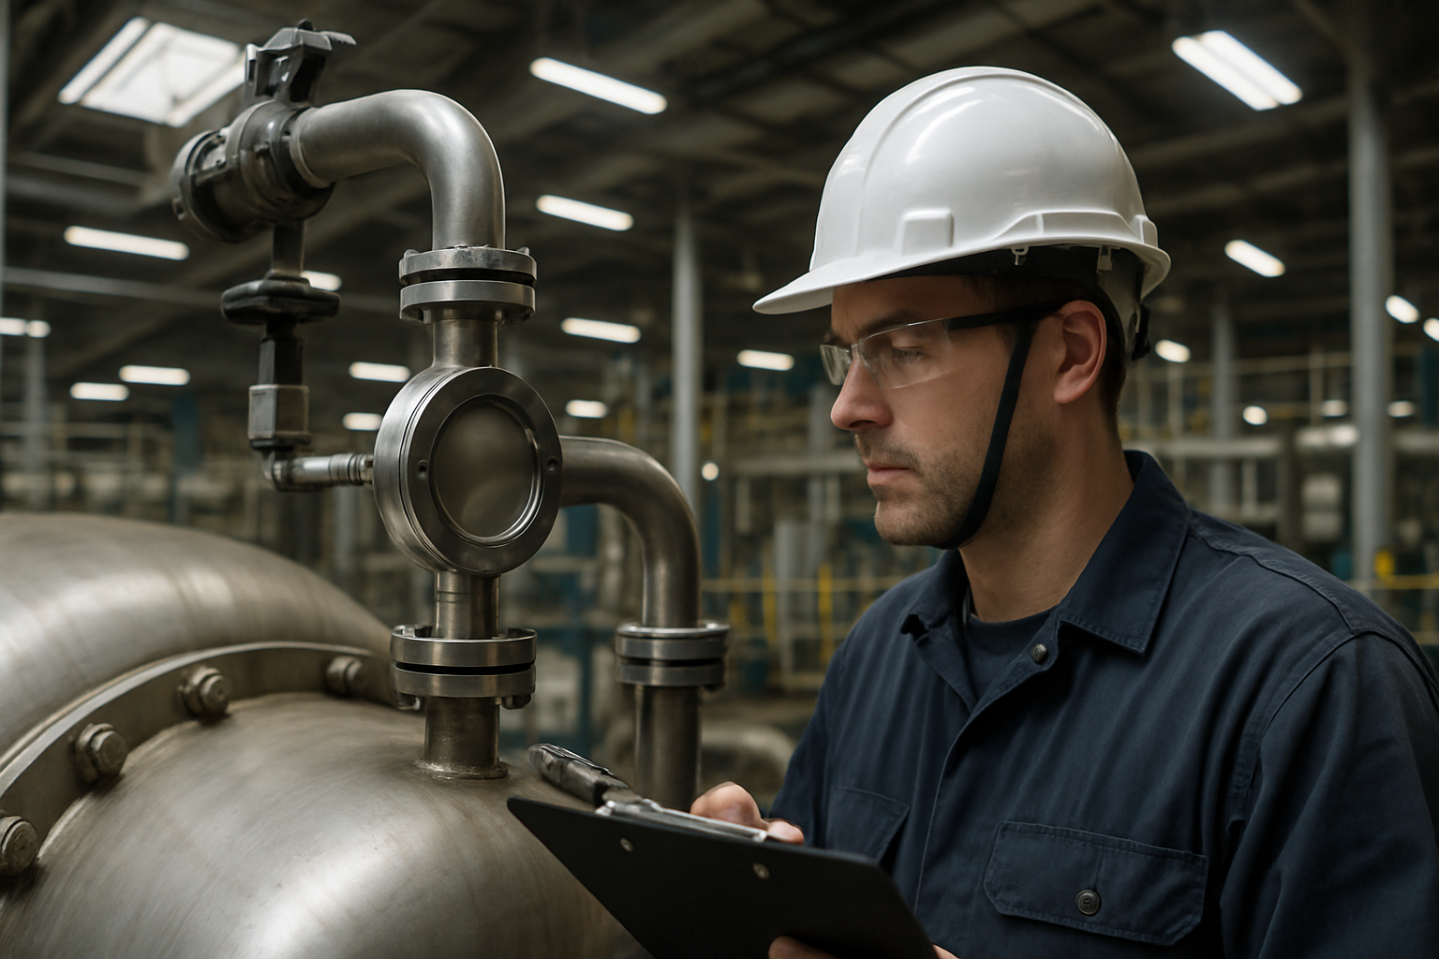
Пропускная способность предохранительных клапанов
Требования к группам предохранительных устройств
При установке группы предохранительных устройств (двух и более) арматура перед (за) ними допускается только при наличии блокировки, обеспечивающей: при любом варианте отключения клапанов остающиеся включёнными предохранительные устройства имели суммарную пропускную способность, определяемую в соответствии с НД — с учётом коэффициента расхода для каждого клапана (для сжимаемых и несжимаемых сред) и площади сечения клапана, указанных в паспорте предохранительного клапана. При установке двух предохранительных устройств блокировка должна исключать возможность одновременного их отключения.
Среда, выходящая из предохранительных устройств, должна отводиться в безопасное место. Токсичные, взрыво- и пожароопасные технологические среды направляются в закрытые системы для утилизации или организованного сжигания. Запрещается объединять сбросы, содержащие вещества, способные при смешивании образовывать взрывоопасные смеси или нестабильные соединения.
Мембранные предохранительные устройства устанавливаются на патрубках или трубопроводах, непосредственно присоединённых к сосуду, в местах, открытых и доступных для осмотра и монтажа-демонтажа.
Отводящие трубопроводы и импульсные линии предохранительных клапанов оснащаются дренажными устройствами в местах возможного скопления конденсата; конденсат отводится в безопасное место.
07 / 11

Slide 8
Отвод среды от предохранительных устройств
01
Среда, выходящая из предохранительных устройств, должна отводиться в безопасное место.
02
Токсичные, взрыво- и пожароопасные технологические среды направляются в закрытые системы для утилизации или в системы организованного сжигания.
03
В обоснованных проектом случаях допускается сброс нетоксичных взрыво- и пожароопасных сред в атмосферу через сбросные трубопроводы, если конструкция и места размещения обеспечивают взрыво- и пожаробезопасное рассеивание.
04
Запрещается объединять сбросы, содержащие вещества, которые при смешивании образуют взрывоопасные смеси или нестабильные соединения.
05
Отводящие трубопроводы и импульсные линии оснащаются дренажными устройствами в местах возможного скопления конденсата; конденсат отводится в безопасное место.
08 / 11

Slide 9
Место установки мембранных предохранительных устройств
01
Мембранные предохранительные устройства устанавливаются на патрубках или трубопроводах, непосредственно присоединённых к сосуду.
02
Места установки должны быть открытыми и доступными для осмотра, монтажа и демонтажа.
03
Мембраны размещаются только в предназначенных для них узлах крепления.
04
Присоединительные трубопроводы защищаются от замерзания рабочей среды.
09 / 11

Slide 10
Правила размещения мембран в узлах крепления
Требования к установке, защите и контролю мембранных предохранительных устройств
Обязательные требования
01
Мембраны должны быть размещены ТОЛЬКО в предназначенных для них узлах крепления.
02
Присоединительные трубопроводы должны быть защищены от замерзания в них рабочей среды.
03
При последовательной установке мембранного устройства с предохранительным клапаном полость между клапаном и мембраной должна сообщаться отводной трубкой с манометром: отсутствие давления на манометре — мембрана исправна; наличие давления — мембрана разрушена или негерметична.
04
Допускается установка переключающего устройства перед мембранными предохранительными устройствами при наличии удвоенного числа мембранных устройств — при этом защита сосуда от превышения давления должна обеспечиваться при любом положении переключающего устройства.
Самовольное размещение мембран вне предназначенных узлов крепления недопустимо.
10 / 11

Slide 11
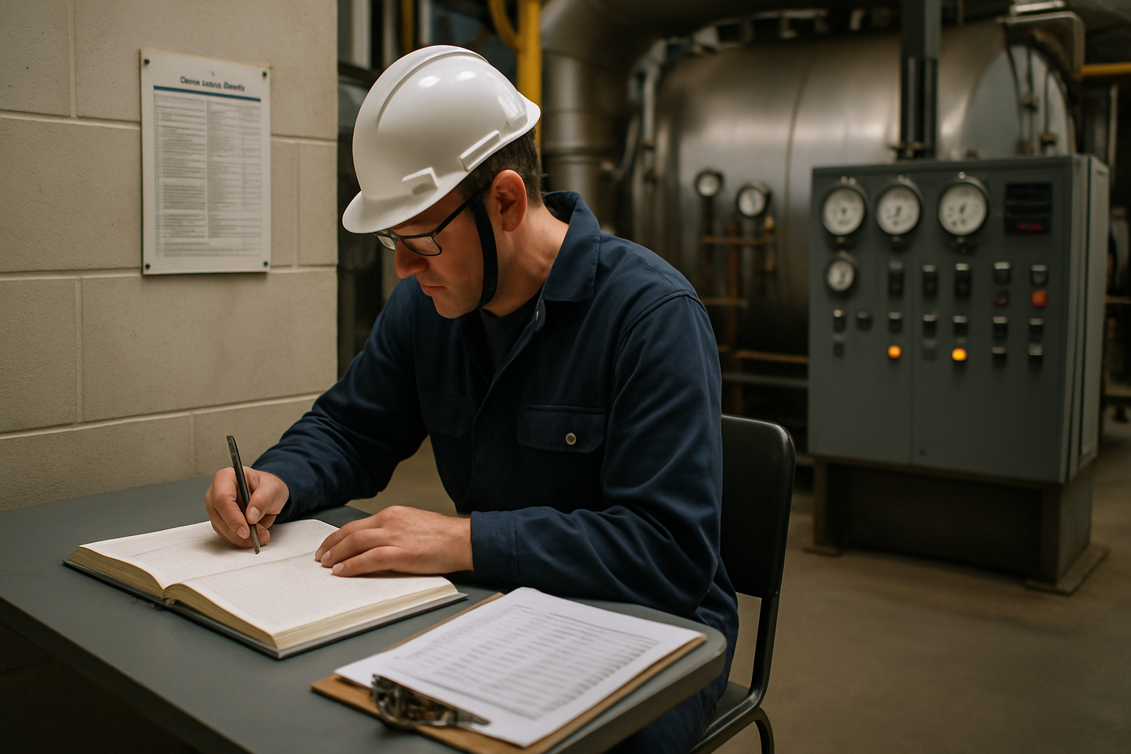
Проверка и настройка предохранительных устройств
Обязательные требования
01
Порядок и сроки проверки исправности, ремонта и настройки срабатывания предохранительных устройств должны быть указаны в производственной инструкции по эксплуатации, утверждённой руководством эксплуатирующей организации.
02
Результаты проверки настройки предохранительных устройств оформляются актами и отражаются в соответствующем журнале.
03
Результаты проверки исправности и сведения о настройке записываются в сменный (оперативный) журнал или иные эксплуатационные документы в порядке, установленном производственными инструкциями.
11 / 11

